Slide 1
ĐỒ ÁN
Môn: Xây Dựng Ứng Dụng Hướng Dịch Vụ
Tên đề tài: Xây Dựng Website Bán Giày
Giáo viên hướng dẫn: TS. Huỳnh Cao Thế Cường

Slide 2
Thành Viên Nhóm 3
Họ và tên | MSSV
Nguyễn Thị Cẩm Thu | DTH206002
Lê Quốc Toàn | DTH206022
Lê Minh Thông | DTH206000
Đoàn Thị Như Ý | DTH206074

Slide 3
Nội dung
Chương 1
Chương 2
Xây dựng website
DỰ ÁN SPRING BOOT
Xây dựng server cài đặt hệ điều hành
Tổng quan về hệ thống
Cài đặt các dịch vụ trong server
Công nghệ sử dụng trong hệ thống
Yêu cầu và phân tích các chức năng của hệ thống
Một số giao diện của hệ thống

Slide 4
Chương 1
Xây dựng website

Slide 5
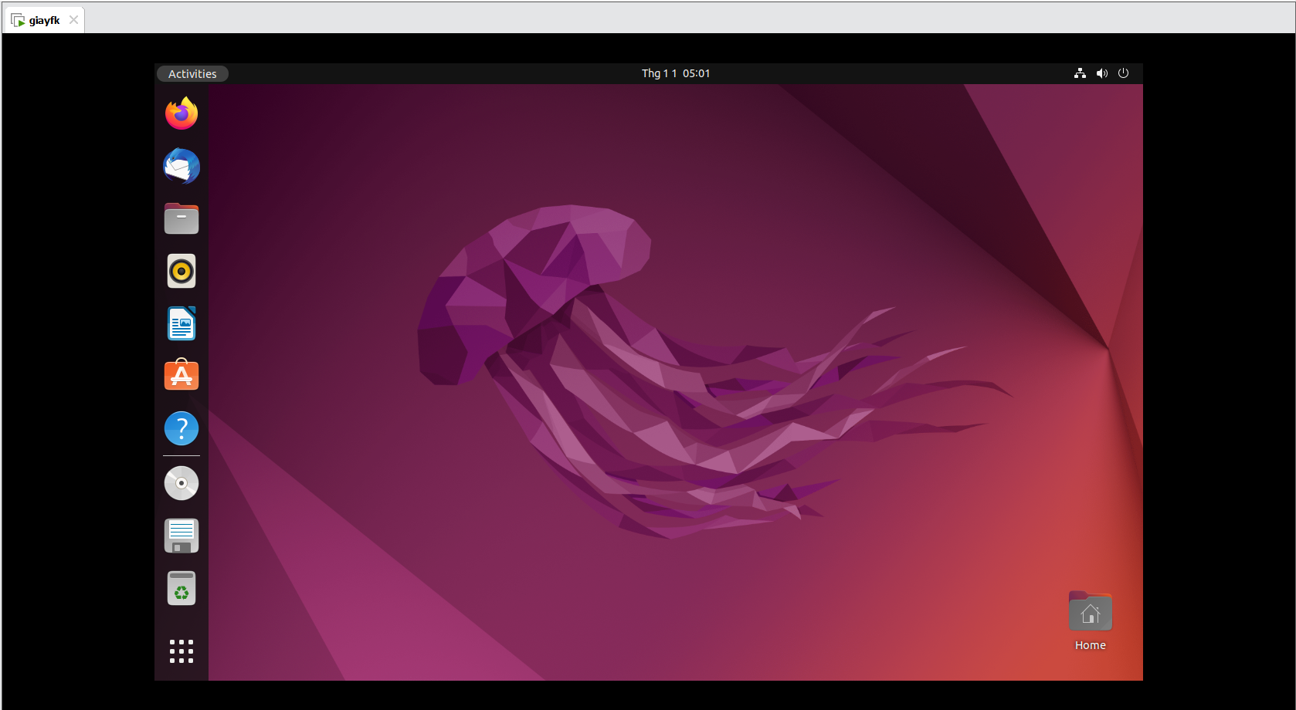
Xây dựng server cài đặt hệ điều hành
+ Hệ điều hành UNBUNTU 22.04
Cài đặt các dịch vụ trong server
+ SSH
+ Apache WebServer
+ GCC
+ FTP Server
+ VNC Server
Giao diện của hệ điều hành Ubuntu

Slide 6
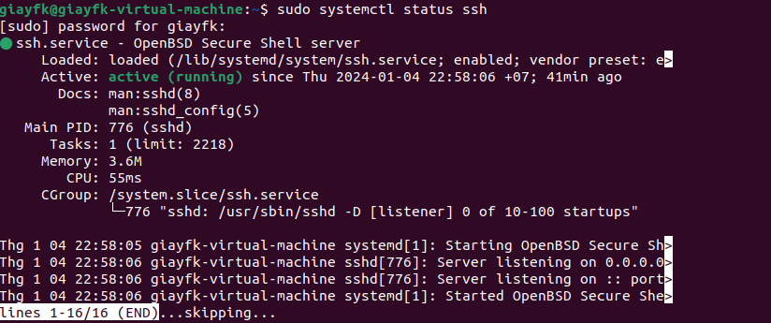
Sơ đồ USECASE

Slide 7
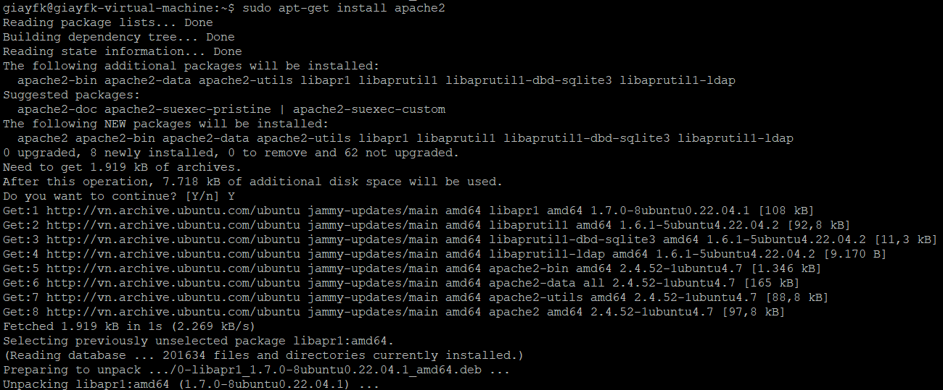
Apache WebServer

Slide 8
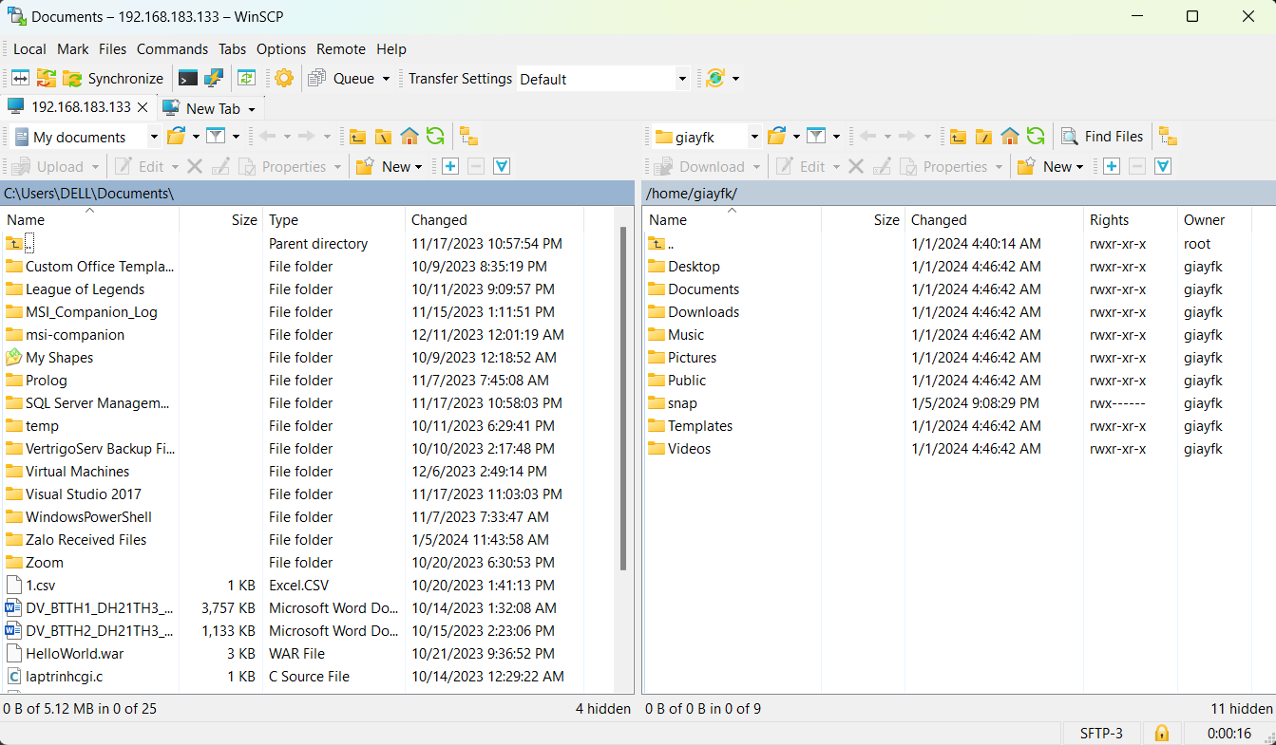
GCC

Slide 9
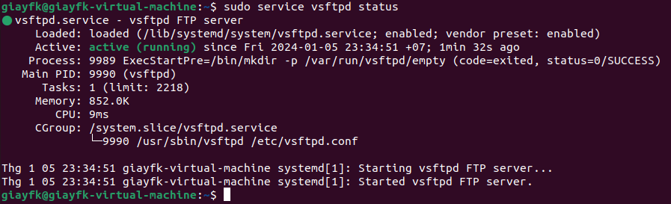
FTP Server

Slide 10
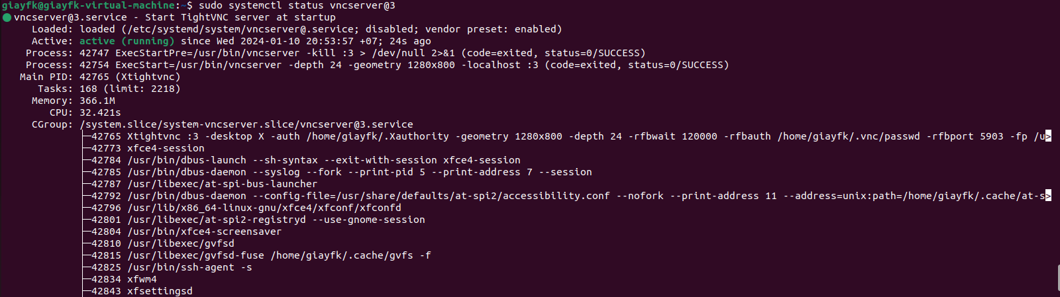
Vnc Server

Slide 11
Chương 2
DỰ ÁN SPRING BOOT

Slide 12
Tổng quan về hệ thống
Các công nghệ sử dụng trong hệ thống
Xây dựng hệ thống nhằm đưa thông tin chi tiết về những sản phẩm mà cửa hàng đang kinh doanh đến khách hàng, và nó cũng là một kênh giao tiếp, giao dịch chính thức của cửa hàng với tất cả khách hàng gần xa.
Hệ thống hướng đến đối tượng:
+ Admin: người có toàn quyền trong việc quản trị hệ thống.
+ Khách hàng: người sử dụng hệ thống được phép mua hàng, xem chi tiết sản phẩm, hóa đơn với các sản phẩm đã mua và đăng ký/ đăng nhập.
+ Spring Boot: là một dự án phát triển bởi JAV (ngôn ngữ java) trong hệ sinh thái Spring framework.
+ MySQL: là một hệ thống quản trị cơ sở dữ liệu (Relational Database Management System - RDBMS) mã nguồn mở hoạt động theo mô hình client - server.
+ Mô hình MVC (Model – View – Controller): là một mô hình được ứng dụng trong kỹ thuật thiết kế giao diện cho phần mềm. Ba từ viết tắt của MVC là 3 thành phần sử dụng chính ở đây.

Slide 13
Yêu cầu và phân tích
Hệ thống xây dựng hướng đến 2 đối tượng:
+ Admin
+ Khách hàng
Admin:
- QL sản phẩm
- QL danh mục
- QL khách hàng
- Xem và duyệt hóa đơn
- Đăng nhập
Khách hàng:
- Đăng ký/ Đăng nhập
- Xem sản phẩm
- Xem giỏ hang
- Xem chi tiết hóa đơn

Slide 14
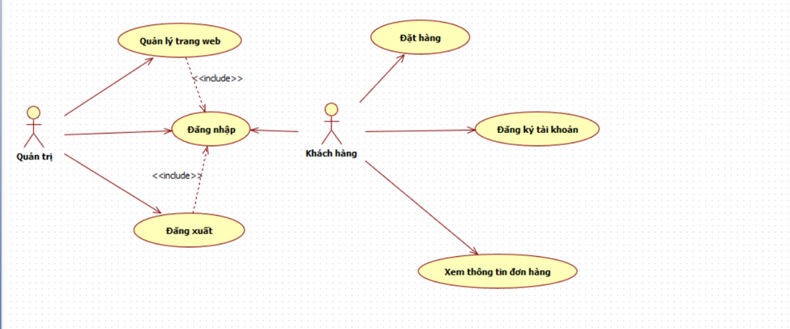
Sơ đồ USECASE

Slide 15
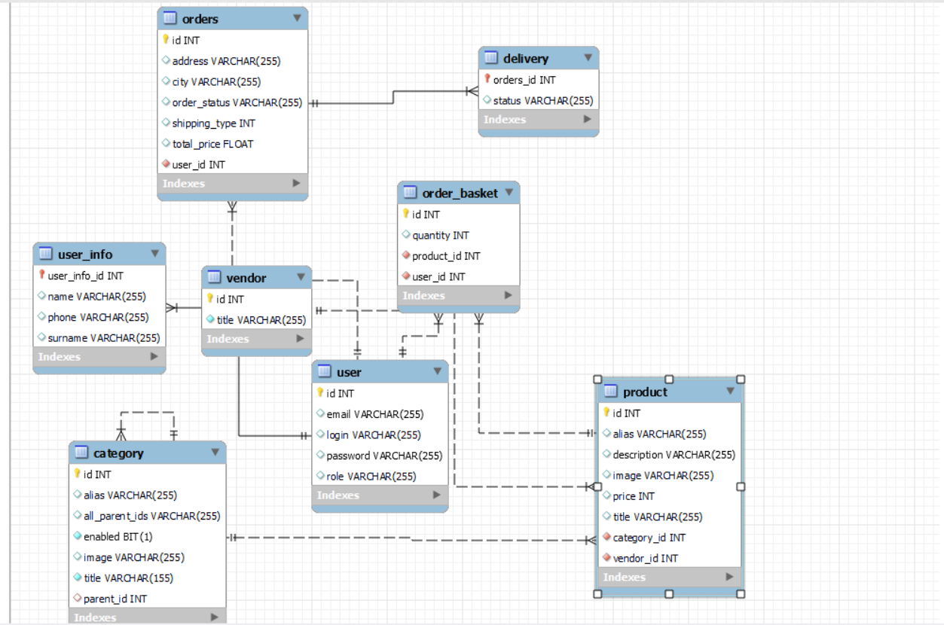
Sơ đồ quan hệ

Slide 16
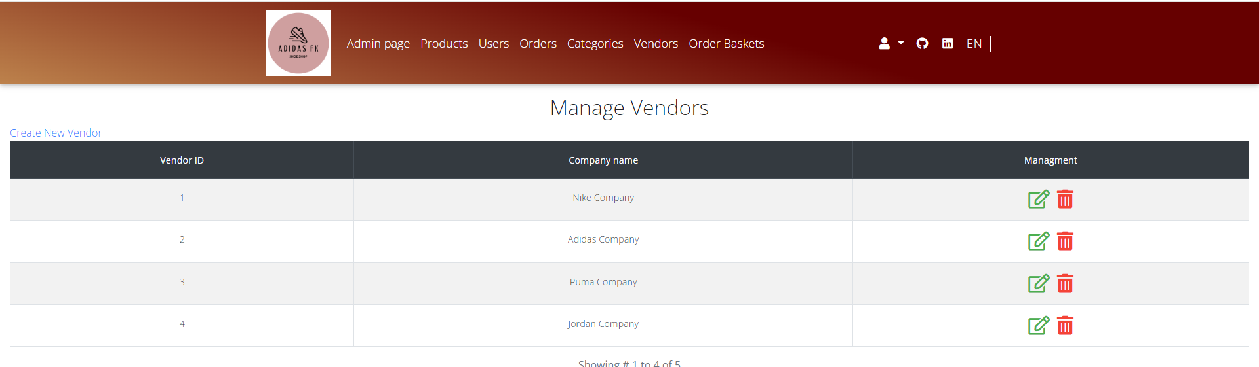
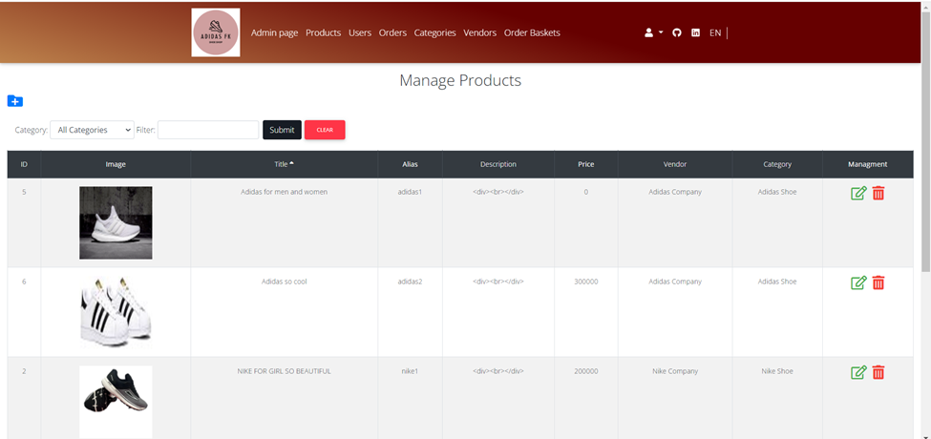
Một số giao diện
Giao diện cho admin
Giao diện QL sản phẩm
Giao diện QL danh mục

Slide 17
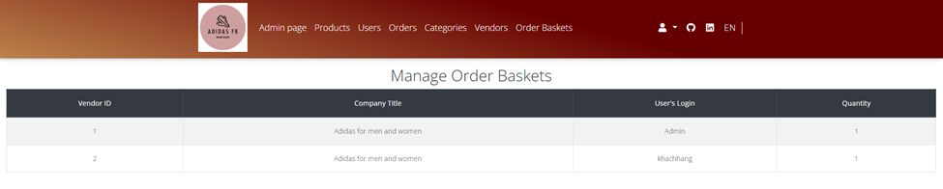
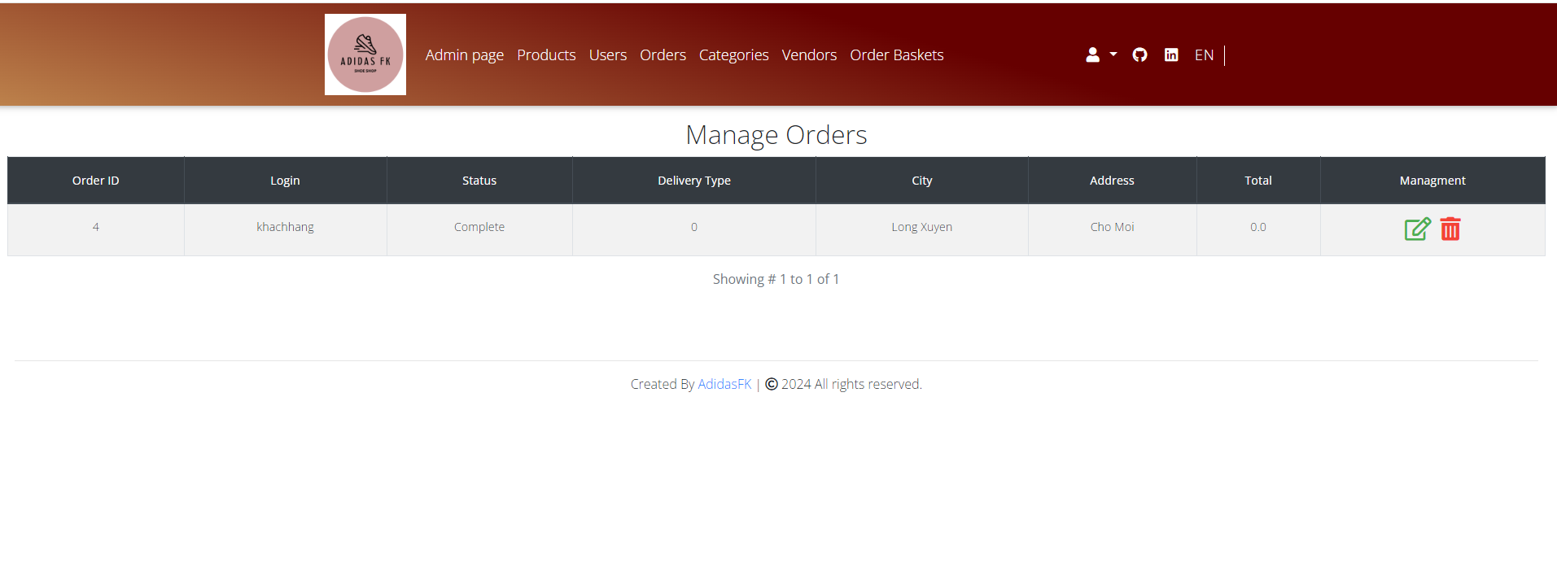
Giao diện QL nhà phân phối
Giao diện QL khách hàng

Slide 18
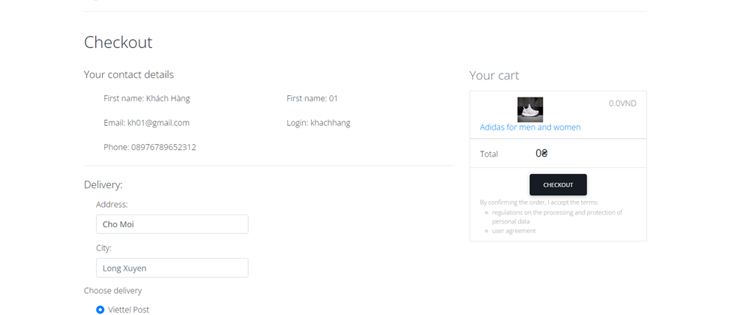
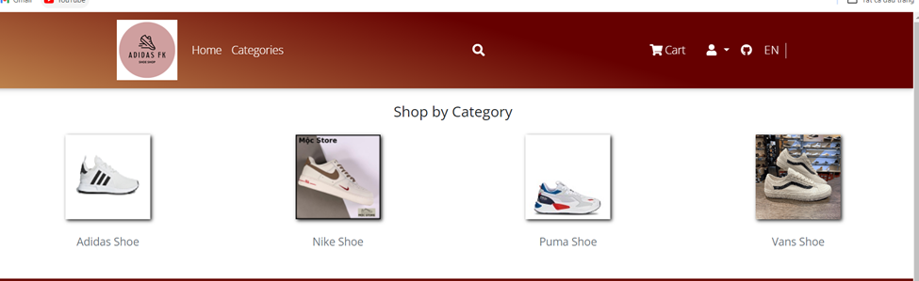
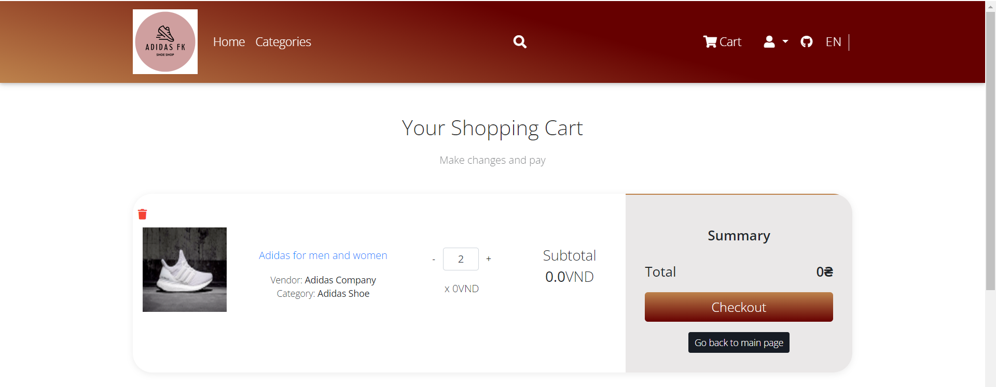
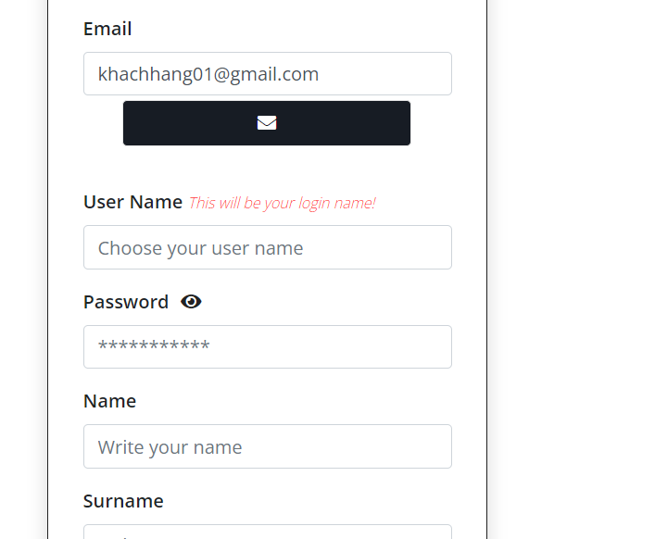
Giao diện cho khách hàng
Giao diện khách hàng
Giao diện thanh toán
Giao diện giỏ hàng
Giao diện đăng ký tài khoản

Slide 19
THANKS FOR LISTENING

